Slide 1
Vorlesungsbegleitende Aufgaben und Lösungen zum Thema Vektorraum
Autor: Prof. Andreas Zeiser HTW Berlin

Slide 2
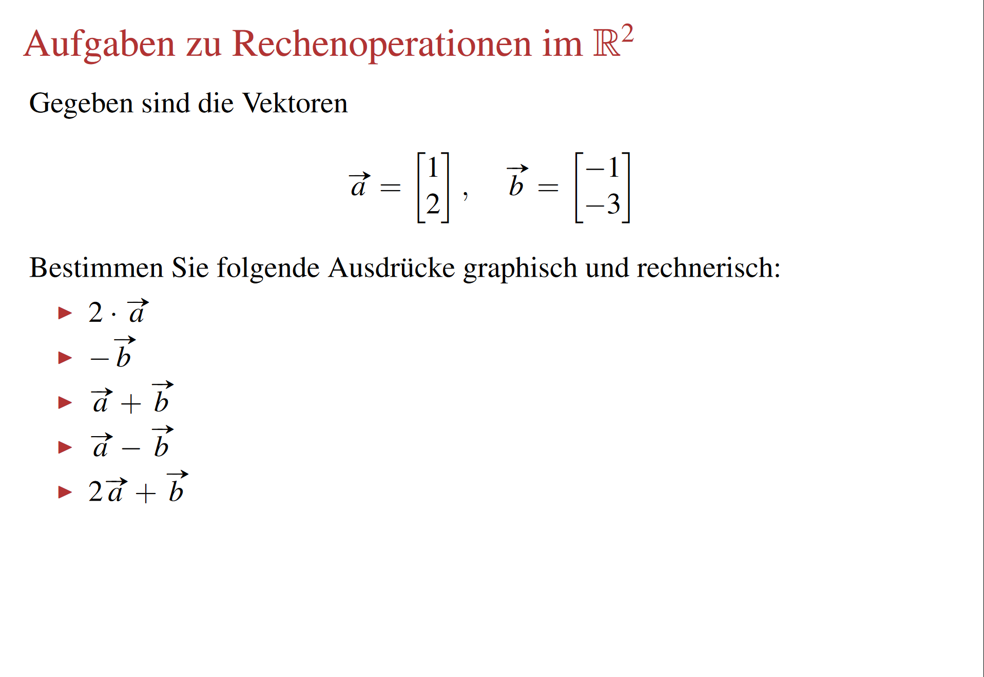

Slide 3
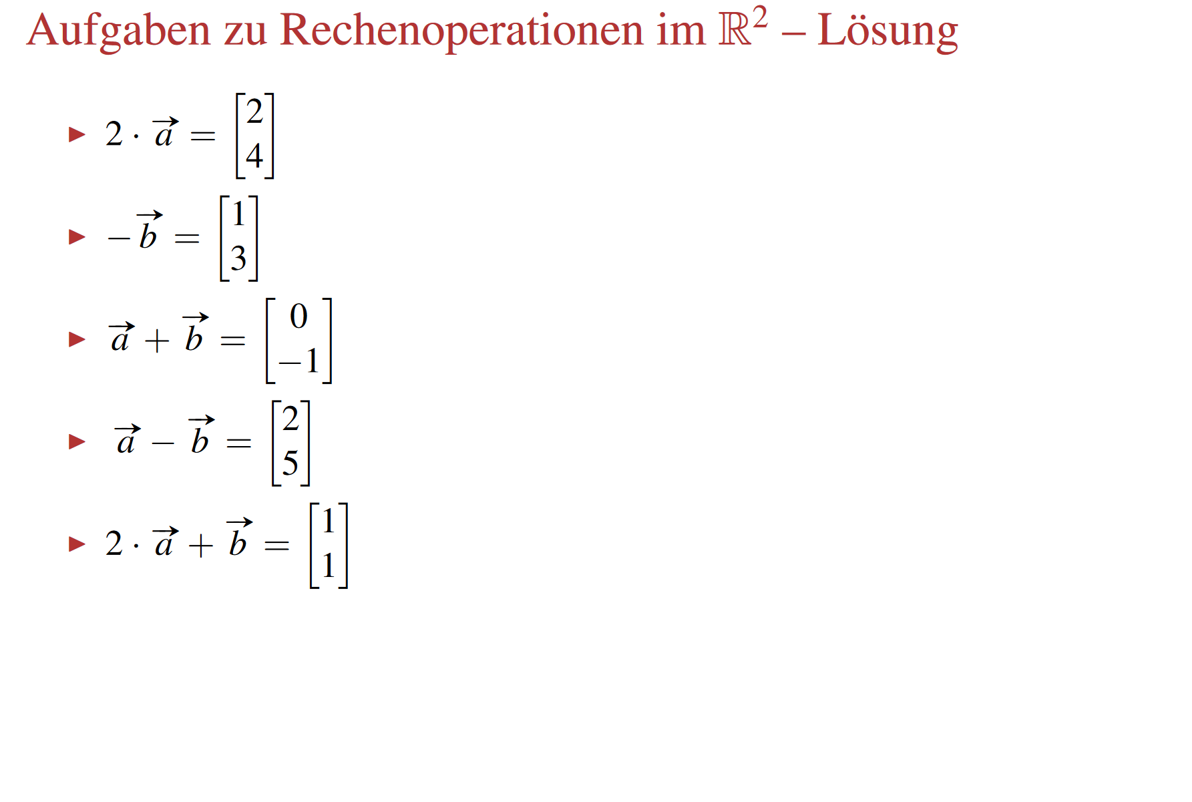

Slide 4
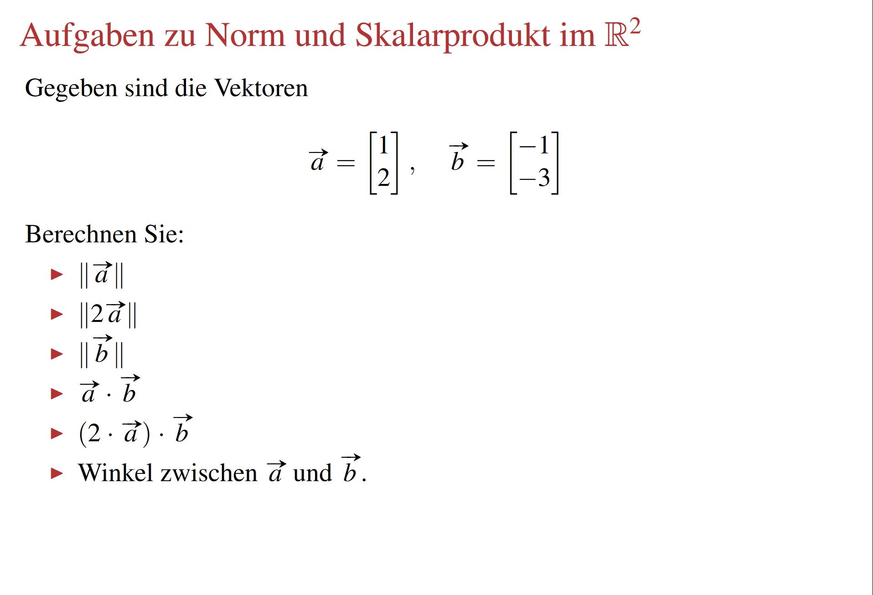

Slide 8
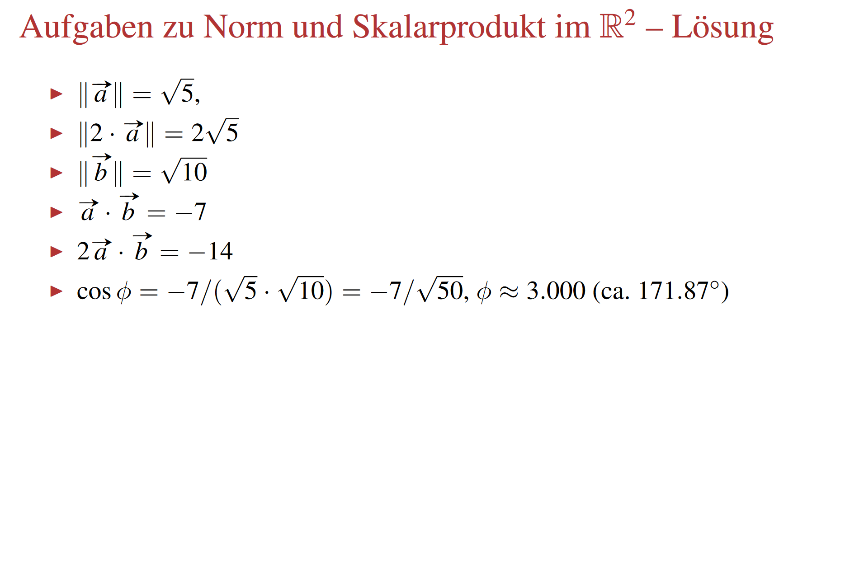

Slide 9
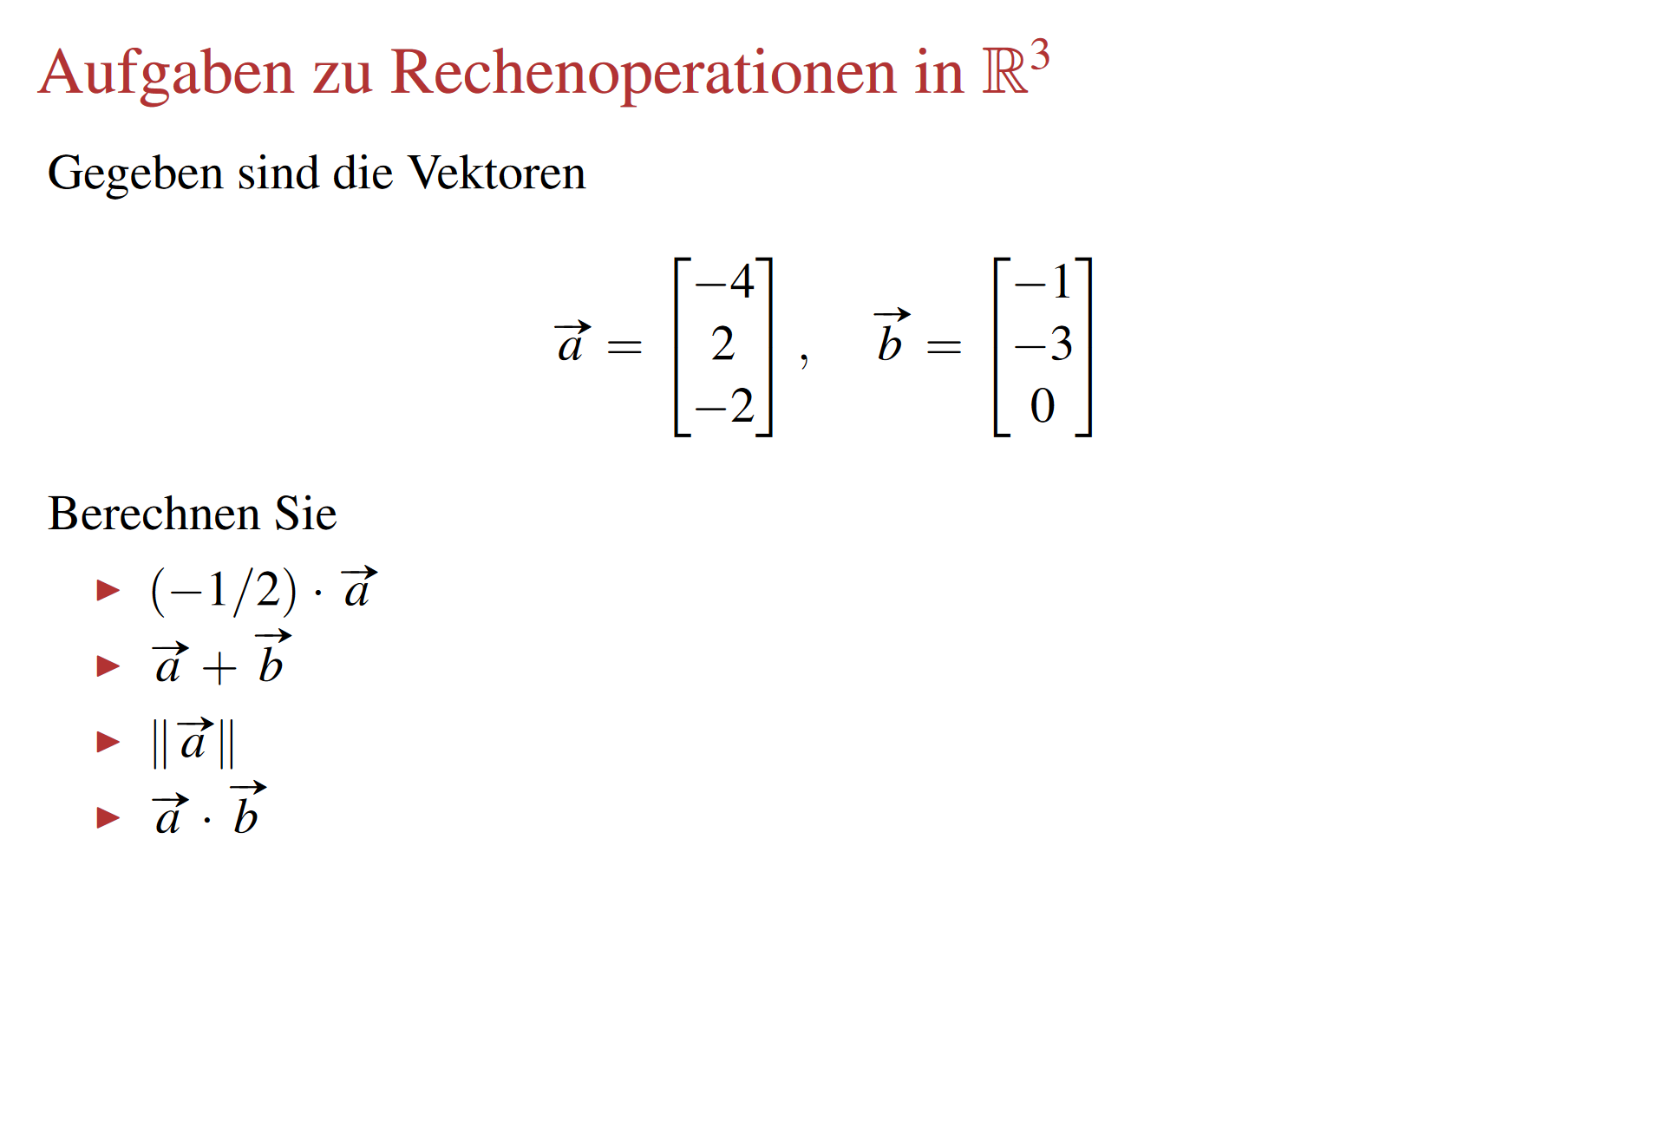

Slide 10
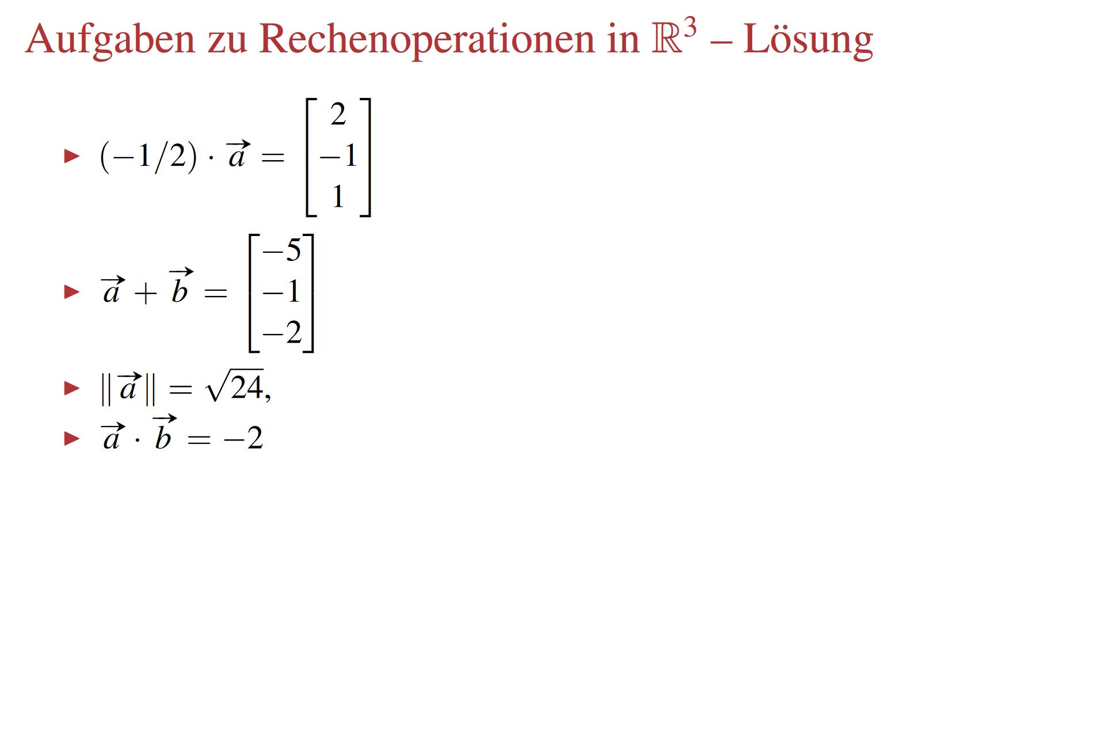

Slide 11
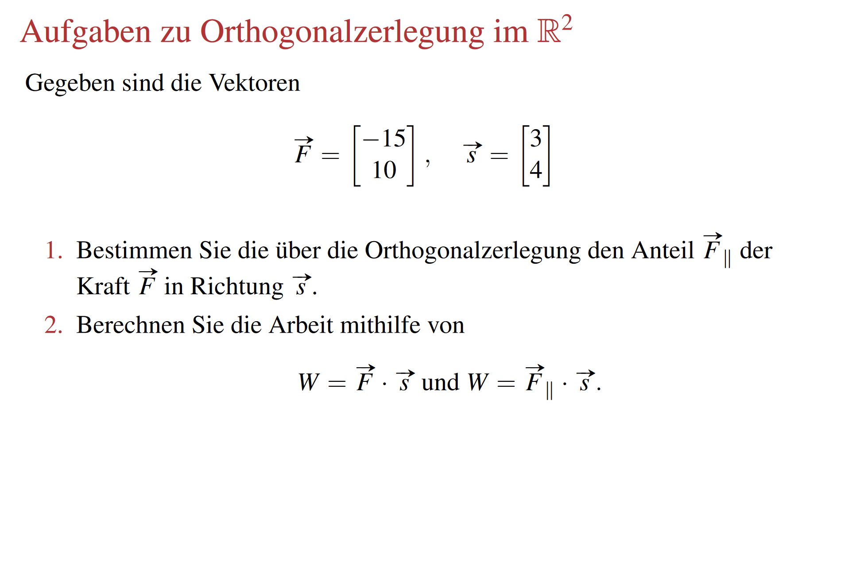

Slide 12
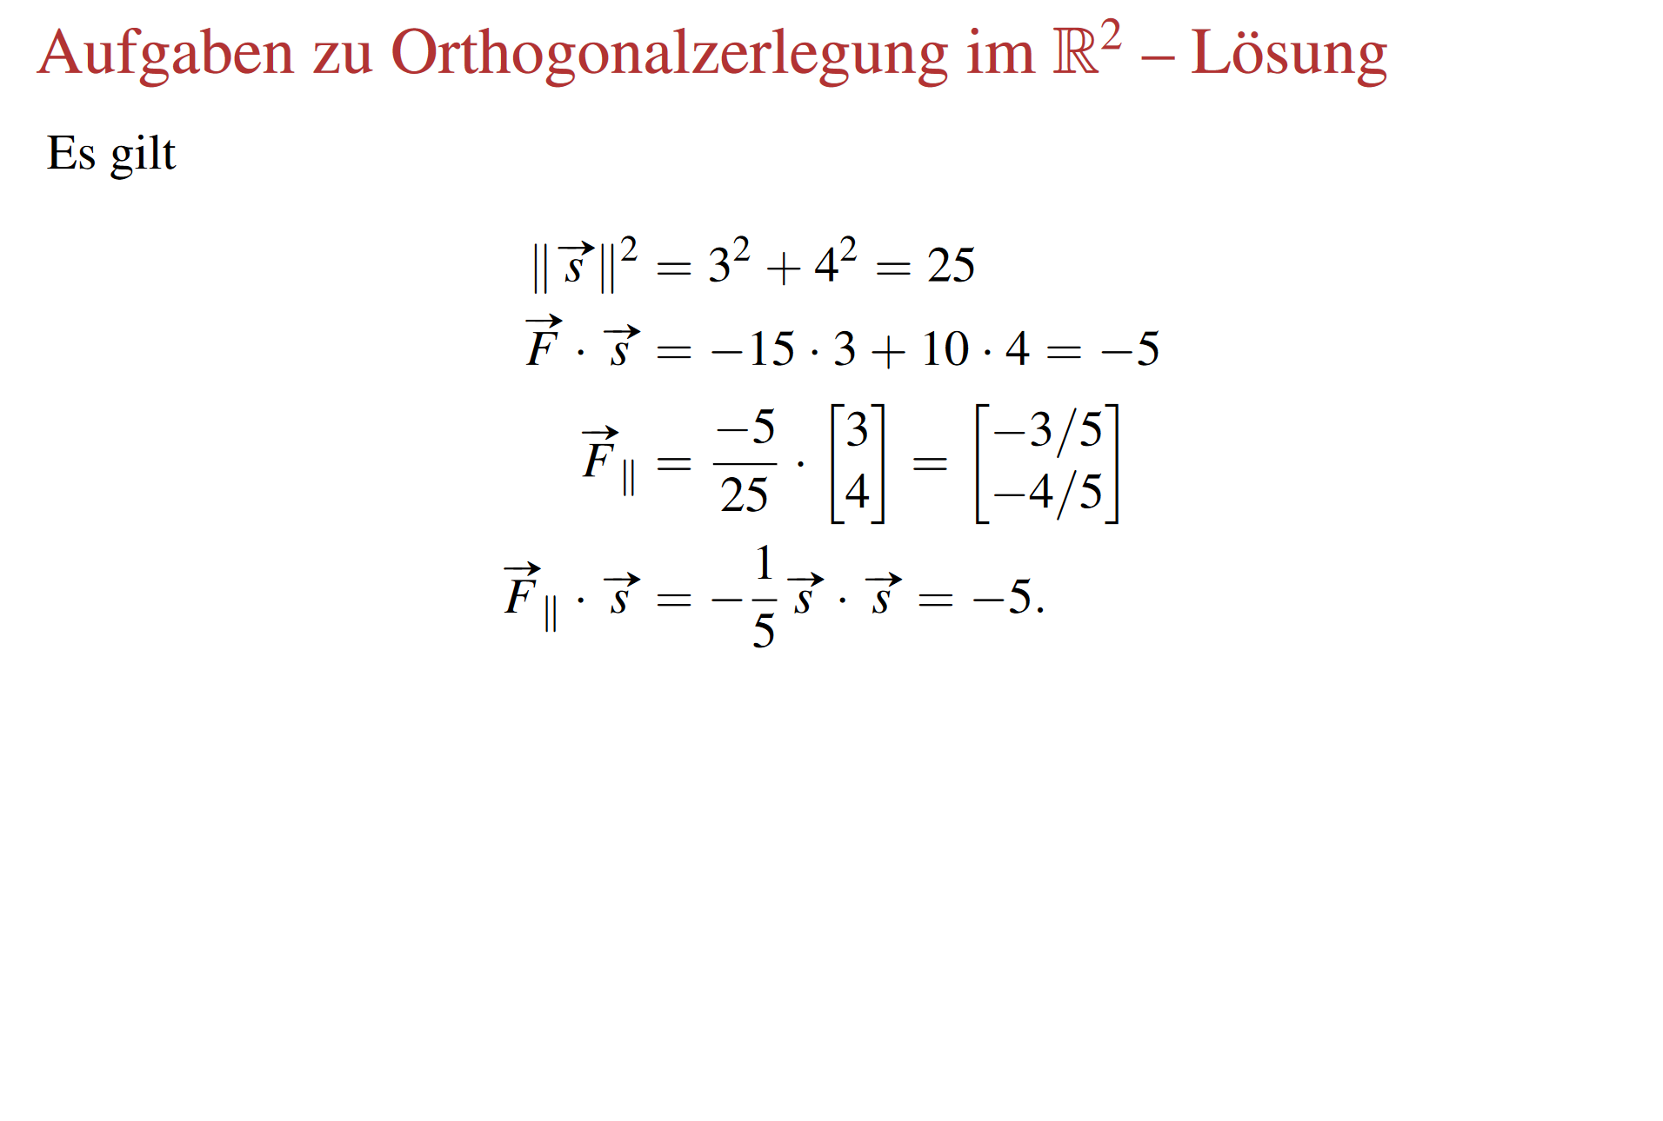

Slide 13
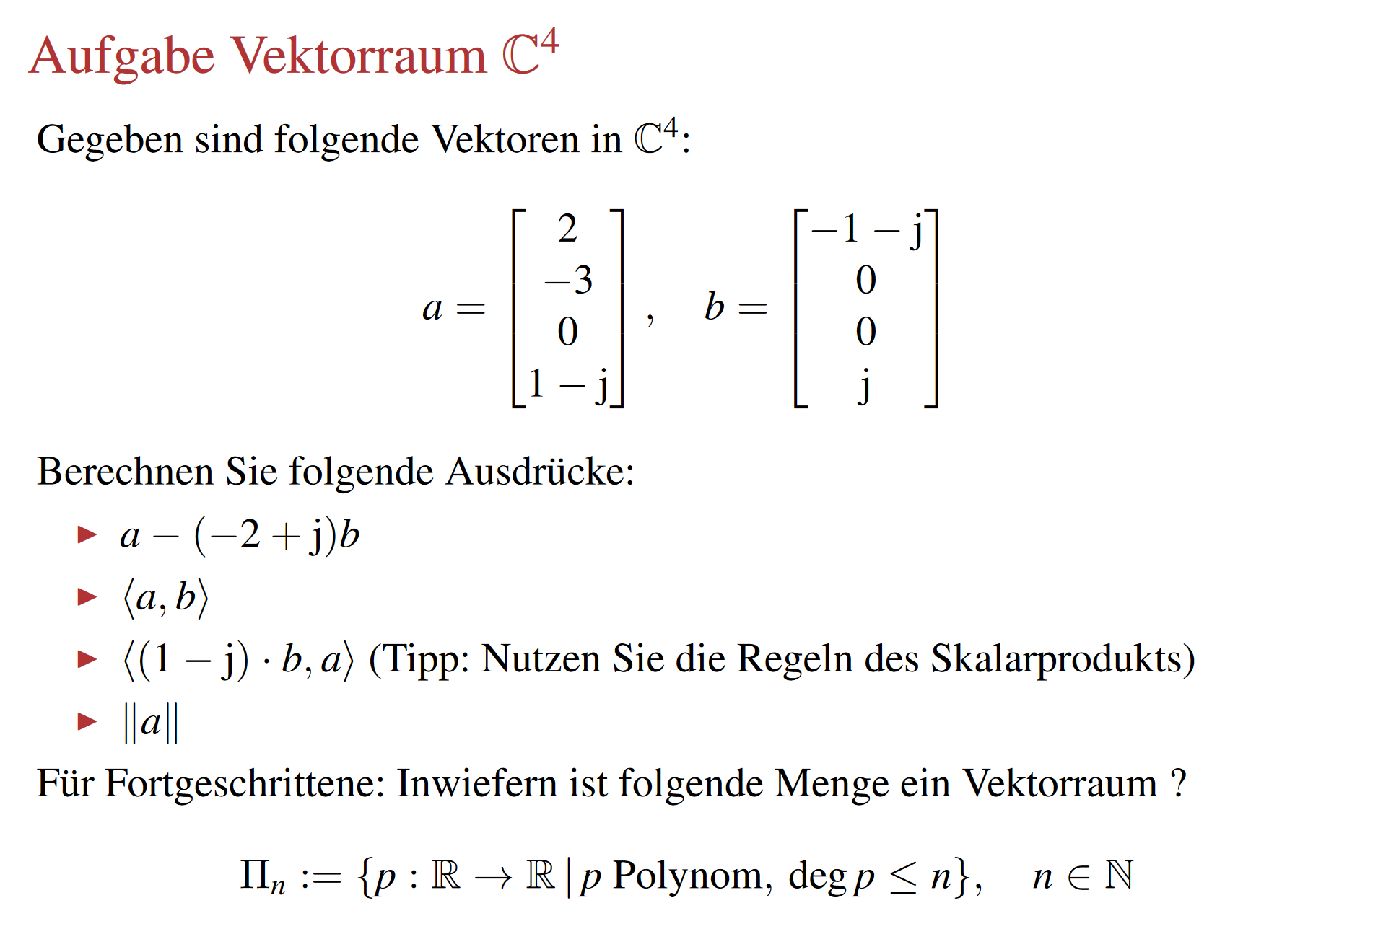

Slide 14
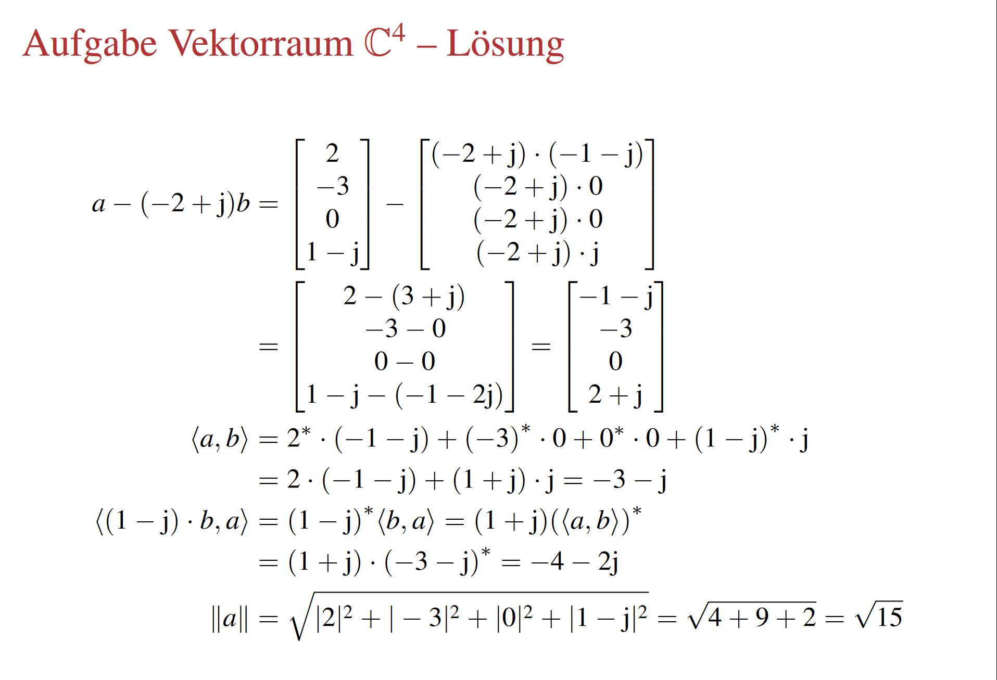

Slide 15
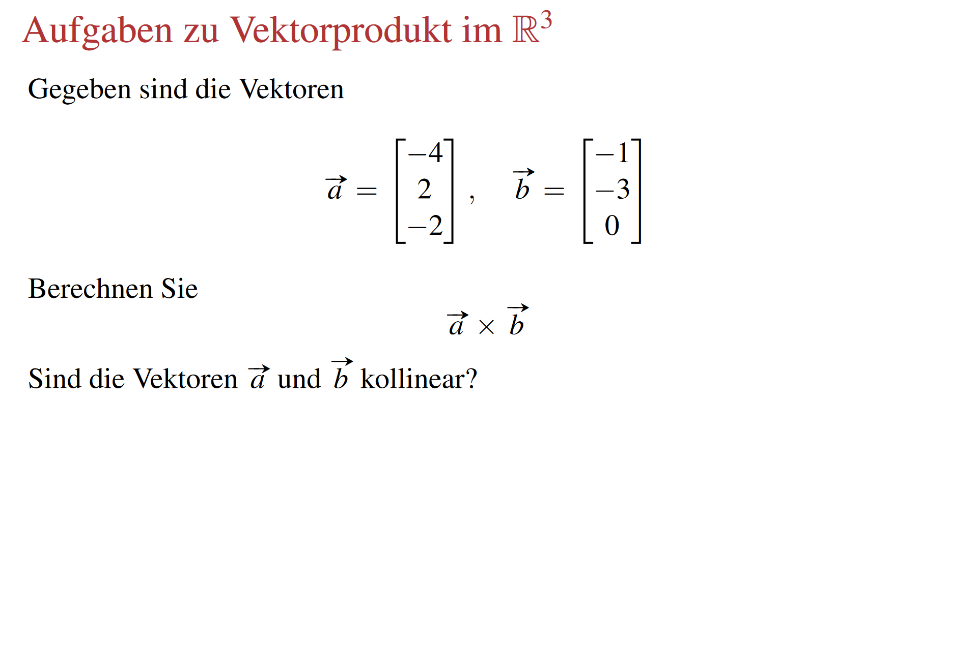

Slide 16
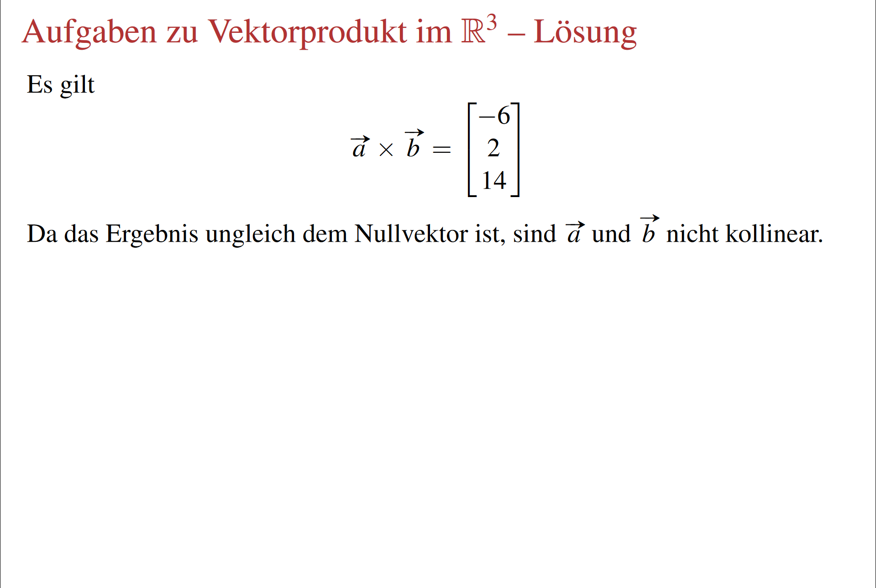

Slide 17
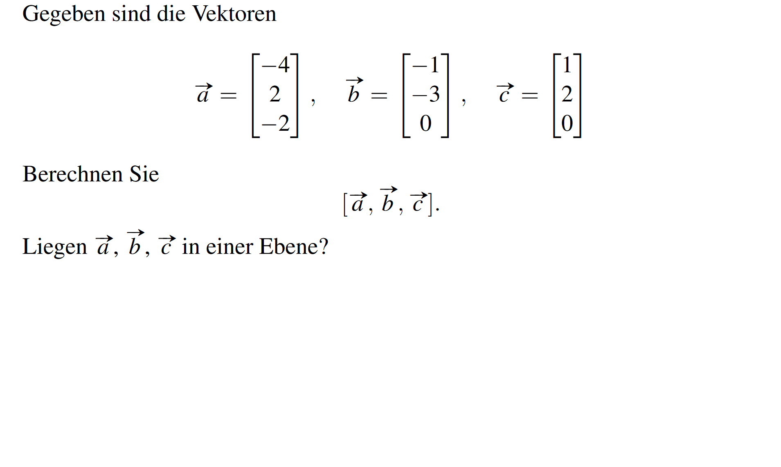
Aufgabe zu linearer Ab- bzw Unabhängigkeit

Slide 18
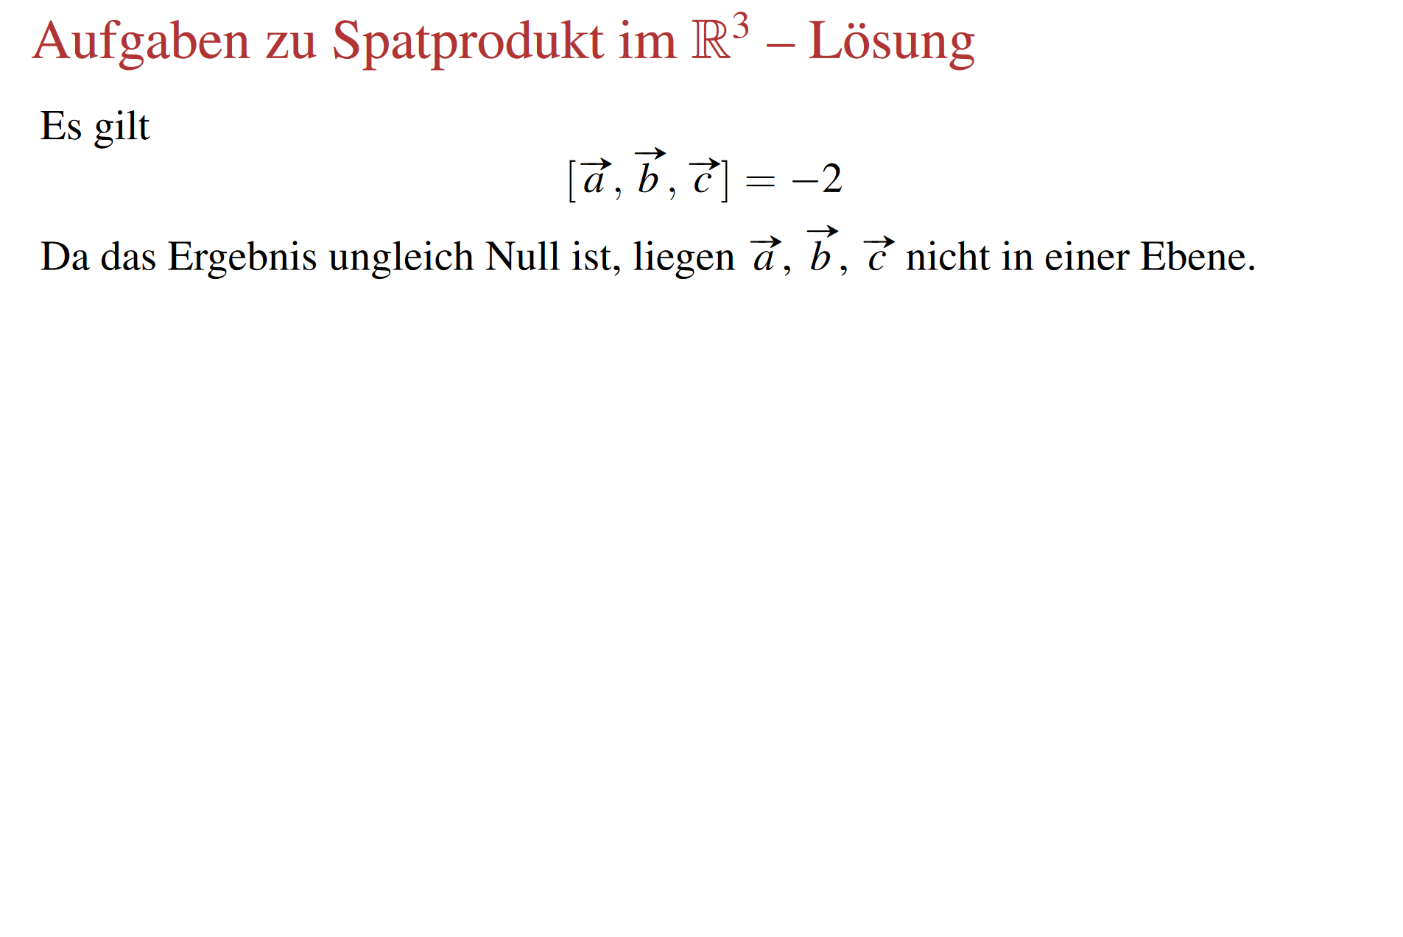
Aufgabe zu linearer Ab- bzw Unabhängigkeit - Lösung
Die Vektoren sind linear unabhängig und liegen damit nicht in einer Ebene, sondern bilden eine Basis des 3D-Raums.

Slide 19
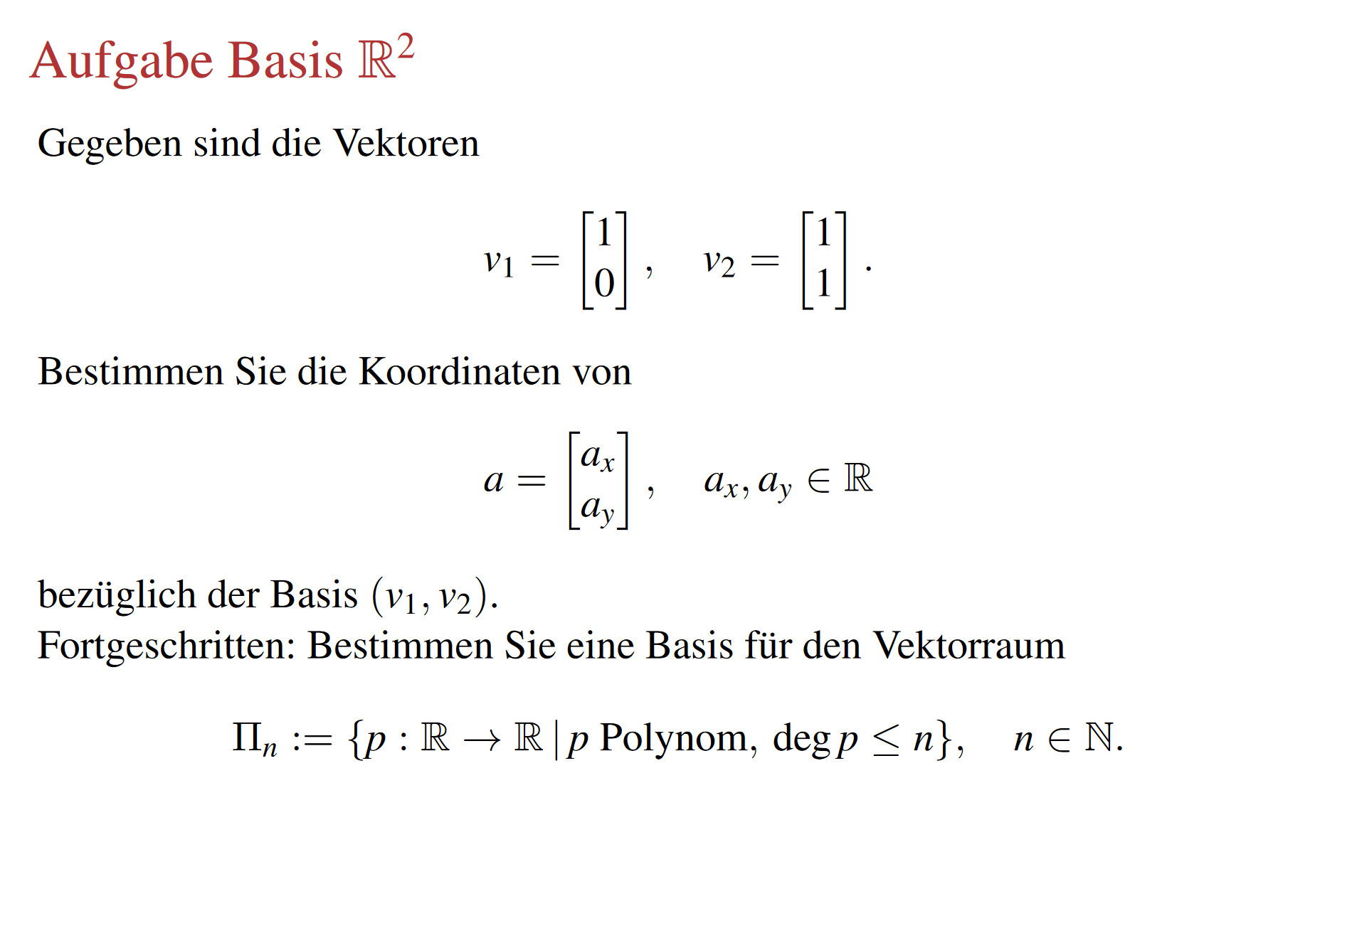

Slide 20
